Slide 1
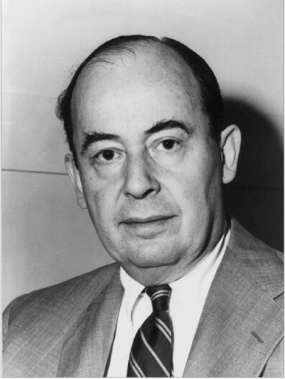
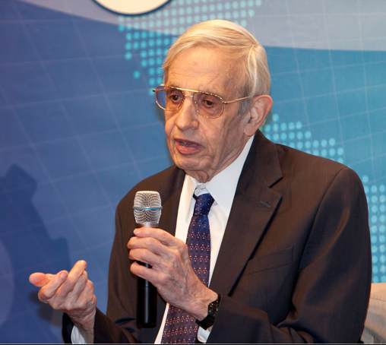
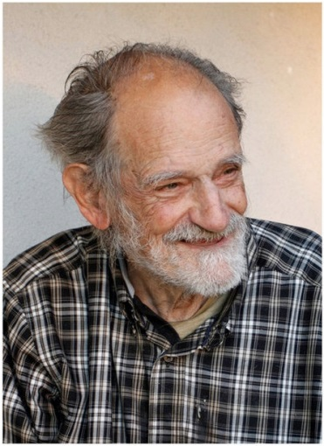
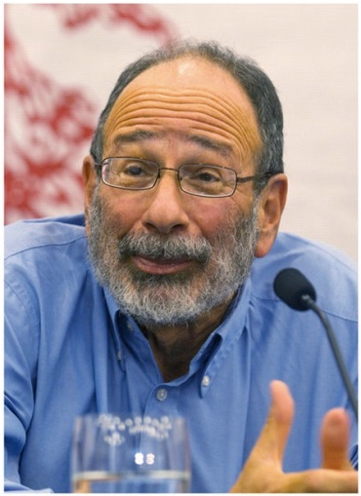
何为博弈？
Notes:
标题改成“图论基础概念图解”也很好

Slide 2
群体的智慧
每个人在[0, 100]之间选择一个数
算出所有人的平均数
谁的数字最接近于这个平均数的70%即获胜

Slide 3
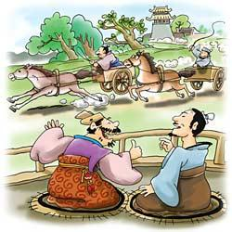
中国古典中的“博弈”
田忌
上
中
下
上
中
下
齐威王

Slide 4
博弈论中的“博弈”
参与人（player，玩家）
策略集（strategy，战略）
回报（payoff，收益，支付）
博弈三要素
每个参与人有一个策略集
策略组：每个参与人出一个策略构成的策略组合
对应每个策略组，每个参与人有一个回报

Slide 5
田忌赛马
参与人：齐威王，田忌
策略集：
1：上中下，2:上下中，3：中下上，
4：中上下，5:下上中，6：下中上
回报：
对于策略组（1，1），田忌三个都输（-3）；对于策略组（5，1），田忌赢二输一（+1）；等等
设在上述策略组表示中，田忌的策略是第一个，齐威王的是第二个

Slide 6

但是，博弈论中的博弈不总是讲输赢
例子：商场走失问题
两友人同逛一个大商场，走散了。知商场有南北两个门，也知朋友会在某个门等候，你会去哪个门？
只有协调，才能共赢
空城计的例子

Slide 7
例子：“考试vs报告”博弈
临近期末，明天一门课要考试，同时交一个课程报告
一学生今晚面对选择
复习功课
准备报告
考试成绩可以预期：
如果复习功课，则考试成绩92分
如果没复习，则考试成绩80分
报告的分数是和一个拍档共享的：
若你俩都准备报告，则每人100分
若只有一人准备报告，则每人92分
若两人都没准备报告，则每人84分

Slide 8
“考试vs报告”博弈（续）
参与人
你和你的搭档
策略
复习功课，还是准备报告？
回报 → 收益矩阵
考试成绩可以预期：
如果复习功课，则考试成绩92分
如果没复习，则考试成绩80分
报告的分数是和一个拍档共享的：
若你俩都准备报告，则每人100分
若只有一人准备报告，则每人92分
若两人都没准备报告，则每人84分

Slide 9
收益矩阵（表达博弈的一种直观方式）
 |  | 搭档
 |  | 准备报告 | 复习考试
你 | 准备报告 | 90, 90 | 86, 92
 | 复习考试 | 92, 86 | 88, 88
考试成绩可以预期：
如果复习功课，则考试成绩92分
如果没复习，则考试成绩80分
报告的分数是和一个拍档共享的：
若你俩都准备报告，则每人100分
若只有一人准备报告，则每人92分
若两人都没准备报告，则每人84分
其中第一个数字是“你”的收益，第二个是“搭档”的
收益（也称“回报”、“支付”，payoff）

Slide 10
博弈论的关切
（不同于博弈参与人的关切）
在“理性人”等基本假设下，博弈（作为一个整体）的结果、走向、发展趋势、哪些策略组（合）会被人们采用。

Slide 11
讨论博弈的假设（assumption）
自己的回报是每个参与人关心的唯一因素
参与人都是“理性人”，即只要可能，总是要选择有更好回报的策略
每个参与人都对博弈结构完全了解

Slide 12
小结
一个博弈，由三个基本要素构成：参与人、策略、回报
博弈论关心的，是博弈的结果，即何种策略组合被参与人（联合）采用
为了严格地讨论博弈的结果，需要有“理性人”等一些基本假设

Slide 13
测试题一
假设一个博弈有甲，乙，丙三个参与人，甲有2个策略，乙有4个策略，丙有3个策略。问，一共有多少个策略组？
（A）24
（B）9
（C）2
（D）4

Slide 14
测试题二
考虑上述形式化的田忌赛马博弈，一共有多少个策略组？
（A）6
（B）12
（C）36
其中有多少个策略组，田忌的回报大于齐威王的回报？
（A）6
（B）12
（C）24

Slide 15
练习
齐威王
 | 上中下 | 上下中 | 中上下 | 中下上 | 下上中 | 下中上
上中下 | -3，3
上下中 |  |  |  | -1，1
中上下
中下上 |  |  |  |  |  | -1，1
下上中 | 1，-1
下中上
田忌
考虑前面归纳定义的田忌赛马博弈的收益矩阵，完成其中的回报填写

Slide 16
何为博弈的解
Notes:
标题改成“图论基础概念图解”也很好

Slide 17
考试-报告博弈中的“合理”策略组合？
 |  | 你的搭档
 |  | 准备报告 | 复习考试
你 | 准备报告 | 90, 90 | 86, 92
 | 复习考试 | 92, 86 | 88, 88
（准备报告，准备报告）
（复习考试，准备报告）
（准备报告，复习考试）
（复习考试，复习考试）

Slide 18
田忌赛马博弈中的合理策略组合？
齐威王
 | 上中下 | 上下中 | 中上下 | 中下上 | 下上中 | 下中上
上中下 | -3，3 | -1，1 | -1，1 | 1，-1 | -1，1 | -1，1
上下中 | -1，1 | -3，3 | 1，-1 | -1，1 | -1，1 | -1，1
中上下 | -1，1 | -1，1 | -3，3 | -1，1 | -1，1 | 1，-1
中下上 | -1，1 | -1，1 | -1，1 | -3，3 | 1，-1 | -1，1
下上中 | 1，-1 | -1，1 | -1，1 | -1，1 | -3，3 | -1，1
下中上 | -1，1 | 1，-1 | -1，1 | -1，1 | -1，1 | -3，3
田忌
（上中下，上中下）是合理的吗？（中下上，下上中）是合理的吗？

Slide 19
小结
一个博弈的解，是“合理的策略组”，要求是其中任何参与人不可能通过单方面改变策略而获得更好回报
“合理的”→符合博弈推理假设的
不是所有博弈都有解
这里解的概念，实际上就是博弈均衡的概念

Slide 20
博弈的求解
Notes:
标题改成“图论基础概念图解”也很好

Slide 21
 |  | 参与人2
 |  | 策略L | 策略R
参与人1 | 策略U | 90, 90 | 86, 92
 | 策略D | 92, 86 | 88, 88
这个博弈的解为策略组：
（D，R）
严格占优策略：对一个参与人来说，若存在一个策略，无论另一个参与人选择何种策略，该策略都是严格最佳的选择，则这个策略就称为是前者的严格占优策略。
按照博弈推理假设，参与人将选择严格占优策略。

Slide 22
“囚徒困境”
假设有两个疑犯被警察抓住，并且被分开关押在不同的囚室
警察强烈怀疑他们和一场抢劫案有关。但是，没有充足的证据。然而，他们都拒捕的事实也是可判刑的。
两个疑犯都被告知以下结果：
“如果你坦白，而另外一人抵赖，则你马上释放；另外一人将承担全部罪行，将会被 判刑10年
如果你们都坦白，你们的罪行将被证实。但由于你们有认罪的表现——判刑4年。
如果你们都不坦白，那么没有证据证明你们的抢劫罪，我们将以拒捕罪控告你们——判刑1年。
另外一方也正在接受这样的审讯。你是坦白还是抵赖？”

Slide 23
“囚徒困境”的收益矩阵
 |  | 疑犯2
 |  | 抵赖 | 坦白
疑犯1 | 抵赖 | -1，-1 | -10，0
 | 坦白 | 0，-10 | -4，-4
这个博弈的解为策略组：
（坦白，坦白）
疑犯1和疑犯2的严格占优策略都是“坦白”
尽管如果两人都抵赖会都判得少些
博弈模型对一种现实情形的有效刻画
Notes:
如果我们关心某些因素，则应该将它们纳入到收益中考虑。

Slide 24
“营销战略”博弈的推理
 |  | 公司2
 |  | 廉价 | 高档
公司1 | 廉价 | 0.48，0.12 | 0.6，0.4
 | 高档 | 0.4，0.6 | 0.32，0.08
这个博弈的解为策略组：
（廉价，高档）
公司1有严格占优策略（廉价），但公司2没有
不过，对于公司1的廉价策略，公司2有一个严格最佳应对策略（高档）
Notes:
还应注意到直观的信息预测也具有吸引力。举例来说，公司1是如此强大，进行决策时完全可以无视公司2的决策行为。在该背景下，公司2的最优策略是要谨慎保持避免与公司1的决策冲突。

Slide 25
参与人2
 | L | R
U | 3，3 | 4，3
D | 2，0 | 3，4
参与人1
U是参与人1的严格占优策略；R是参与人2的占优策略，但不是严格的
L是U的最佳应对，但不是严格的；R是D的严格最佳应对

Slide 26
简单博弈的行为推理
如果两个人都有严格占优策略，则可以预计他们均会采取严格占优策略；
如果只有一个人有严格占优策略，则这个人会采取严格占优策略，而另一方会采取此策略的最佳应对（一定会有！）
如果两个人都没有严格占优策略呢？

Slide 27
“三客户”博弈的推理
收益矩阵
 |  | 公司2
 |  | A | B | C
公司1 | A | 4，4 | 0, 2 | 0, 2
 | B | 0，0 | 1, 1 | 0, 2
 | C | 0，0 | 0, 2 | 1, 1
两家公司都没有严格占优策略
如何讨论博弈的走向（结果）？

Slide 28
纳什均衡
（占优策略，
占优策略）
（占优策略，
最佳应对）
（最佳应对，
最佳应对）
Notes:
标题改成“图论基础概念图解”也很好

Slide 29
“三客户”博弈的解
 |  | 公司2
 |  | A | B | C
公司1 | A | 4, 4 | 0, 2 | 0, 2
 | B | 0，0 | 1, 1 | 0, 2
 | C | 0，0 | 0, 2 | 1, 1
策略组（A，A）中的两个策略互为最佳应对
纳什均衡：互为最佳应对的策略组
Notes:
如果存在多个纳什均衡，怎么办？

Slide 30
协调博弈
 |  | 你的搭档
 |  | 北门 | 南门
你 | 北门 | 1，1 | 0，0
 | 南门 | 0，0 | 1，1
有两个纳什均衡（北门，北门）和（南门，南门）
如何预测协调博弈中参与人的行为？
Notes:
为什么叫协调博弈？

Slide 31
鹰鸽博弈的推理
 |  | 参与人2
 |  | 鸽派 | 鹰派
参与人1 | 鸽派 | 3，3 | 1，5
 | 鹰派 | 5，1 | 0，0
两个均衡，不能推断到底哪个均衡会出现
一般来说，纳什均衡概念能有助于缩小预测范围，但它并不一定能给出唯一的预测

Slide 32
占优策略，严格占优策略
最佳应对，严格最佳应对
互为最佳应对策略组 → 纳什均衡
具有多个纳什均衡的博弈
如果不存在纳什均衡，该怎么办？

Slide 33
一个不存在纳什均衡的博弈
硬币配对－“零和博弈”（zero sum game）
你和他各持一枚硬币，分别决定出手中硬币的某一面。若你们硬币的朝向相同，他将赢得你的硬币。反之，你将赢得他的硬币。
 |  | 他
 |  | 正面H | 反面T
你 | 正面H | -1，+1 | +1，-1
 | 反面T | +1，-1 | -1，+1
此时，不存在一组互为最佳应对策略

Slide 34
混合策略的引入
引入随机性，考虑参与人将以一定的概率在不同策略间进行选择，一个概率对应一个“策略”（称为混合策略）。此时，选择策略就是选择概率，而博弈矩阵中给出的选项称为纯策略
一般地，混合策略是一个概率分布，双策略情形等价为一个概率
通常，在有两个纯策略H和T的情形，我们说
你的策略是概率 p，是指你以概率 p执行H；以概率 1-p 执行T
他的策略是概率 q，是指他以概率 q执行H，以概率 1-q 执行T
Notes:
注意，引入混合策略后，博弈的类型已经改变

Slide 35
作为博弈，三要素齐了没有？
参与人
策略（概率）
回报
✔
 | H | T
H | -1，+1 | +1，-1
T | +1，-1 | -1，+1
✔
？
此时的策略是在两种固定（纯）策略上选择的概率，每一组纯策略是对应有固定收益的。因而，从概率意义出发，此时的收益应该体现一种在两种纯策略上的“平均”（期望）。

Slide 36
 |  | 他
 |  | H(0.3) | T(0.7)
你 | H(0.6) | -1，+1 | +1，-1
 | T(0.4) | +1，-1 | -1，+1
你的回报
＝ 0.6*0.4 ＋ 0.4*（-0.4）
＝ 0.08
你的回报 ＝ 0.6*你选H的回报 ＋ 0.4*你选T的回报
你选H的回报 ＝ 0.3*他选H时你选H的回报 ＋ 0.7*他选T时你选H的回报
＝ 0.3*（-1） ＋ 0.7*（1）＝ 0.4
你选T的回报 ＝ 0.3*他选H时你选T的回报 ＋ 0.7*他选T时你选T的回报
＝ 0.3*（1）＋ 0.7*（-1）＝ -0.4

Slide 37
但是，在研究一个混合策略博弈的时候，我们一般并不关心在每个策略下的具体回报情况，而是关心是否能达到均衡？在什么混合策略组下达到均衡？哪两个概率是互为最佳应对？

Slide 38
硬币匹配博弈中的混合策略均衡求解
 |  | 他
 |  | 正面H（q） | 反面T（1-q）
你 | 正面H（p） | -1，+1 | +1，-1
 | 反面T（1-p） | +1，-1 | -1，+1
他出H的回报：p*1+(1-p)*(-1)=2p-1
他出T的回报：p*(-1)+(1-p)*1=-2p+1
2p-1=-2p+1
p=0.5
（0.5,0.5）是这个硬币配对博弈的混合策略纳什均衡（符合直觉）
Notes:
纳什均衡，不动点理论

Slide 39
持球抛球博弈的混合策略均衡
 |  | 防守方
 |  | 防守抛球（q） | 防守持球（1-q）
进攻方 | 抛球（p） | 0，0 | 10，-10
 | 持球（1-p） | 5，-5 | 0，0
（p，q）＝（1/3,2/3）是互为最佳应对的概率策略

Slide 40
进一步的问题
是不是，如果一个博弈没有纯策略意义下的均衡，就一定有混合策略均衡？
一个博弈，如果有纯策略意义下的均衡，还可能有混合策略均衡吗？
纳什的奠基性贡献：证明了具有有限参与者和有限纯策略集的博弈一定存在纳什均衡（包括混合策略均衡）

Slide 41
兼具纯策略和混合策略均衡的博弈
 |  | 你的搭档
 |  | PPT(q) | Keynote
你 | PPT(p) | 1，1 | 0，0
 | Keynote | 0，0 | 2，2
两个纯策略均衡（PPT,PPT）和（Keynote,Keynote）
试求混合策略均衡：q=2(1-q), q=2/3；p=2(1-p), p=2/3

Slide 42
练习：计算“他”的回报
 |  | 他
 |  | H(0.3) | T(0.7)
你 | H(0.6) | -1，+1 | +1，-1
 | T(0.4) | +1，-1 | -1，+1
他的回报
＝ 0.3*0.2 ＋ 0.7*（-0.2）
＝ -0.08
他的回报 ＝ 0.3*他选H的回报 ＋ 0.7*他选T的回报
他选H的回报 ＝ 0.6*你选H时他选H的回报 ＋ 0.4*你选T时他选H的回报
他选T的回报 ＝ 0.6*你选H时他选T的回报 ＋ 0.4*你选T时他选T的回报
他选H的回报 ＝ 0.6*（1） ＋ 0.4*（-1）＝ 0.2
你选T的回报 ＝ 0.6*（-1）＋ 0.4*（1）＝ -0.2

Slide 43
剪刀石头布的收益矩阵
混合策略均衡能有多个吗？

Slide 44
博弈的解与社会福利
Notes:
标题改成“图论基础概念图解”也很好

Slide 45
博弈导致的社会福利
社会福利：一个策略组对应的回报的总合
 |  | 乙
 |  | L | R
甲 | U | 1，8 | 0，3
 | D | 5，3 | 3，3
社会福利
（U，L）：9
（U，R）：3
（D，L）：8
（D，R）：6

Slide 46
社会最优
社会福利最大的策略组合
 | L | R
U | 1，8 | 0，3
D | 5，3 | 3，3
 |  | 你的搭档
 |  | 准备报告 | 复习考试
你 | 准备报告 | 90，90 | 86，92
 | 复习考试 | 92，86 | 88，88
均衡是博弈的解（走向、结果），但不一定是社会最优

Slide 47
社会最优和纳什均衡有可能一致
 |  | 你的搭档
 |  | 准备报告 | 复习考试
你 | 准备报告 | 98, 98 | 94, 96
 | 复习考试 | 96, 94 | 92, 92
考试成绩预期：
如果复习功课，则考试成绩100分
如果没复习，则考试成绩96分
报告的分数是和一个拍档共享的：
若你俩都准备报告，则每人100分
若只有一人准备报告，则每人92分
若两人都没准备报告，则每人84分
按照这个收益矩阵，（报告，报告）既是社会最优也是均衡
从社会应用的意义讲，均衡与社会最优一致的系统是理想系统

Slide 48
博弈基本概念总结
博弈三要素
作为博弈推理基础的三个假设
便利博弈推理的几个概念
纳什均衡
简单混合策略博弈的求解（无差异原理）
均衡与社会福利

Slide 49
练习 给出一个博弈收益矩阵，让调整其中的回报，使得博弈的解达到社会最优

Slide 50
“囚徒困境”的另一个解
 | 抵赖 | 坦白
抵赖 | -1,-1 | -10,0
坦白 | 0,-10 | -4,-4
这结论取决于推理的“理性人”假设
如果改成“理性利他”假设结果会如何？
这意味着，
博弈推理应当是一个有严格逻辑的思维行为（从几条假设出发，得出结论）
在一个“人人为他人着想”的社会，每个人有可能都更好！

Slide 51
这个例子
在于强调“假设”对讨论博弈均衡的重要性。
通常，人们只是说“占优策略”造成均衡，或者“互为最佳应对”意味着均衡，忽略它们背后的假设。
但当我们讨论比较复杂的博弈时，从假设出发的推理才是更加基本的手段
（下面的例子进一步说明了假设的意义）

Slide 52
从情景到博弈（例）
6:30了，你和一个同学原定好7:00在一个地方碰头一起吃饭，但都忘记了是在师生缘（咖啡简餐）还是在五道口麦当劳
你俩现在不在一起，也没法联系。各自要确定奔向哪里。
双方都知道：你偏好麦当劳，他偏好师生缘（但特别不愿意一个人在师生缘吃饭，麦当劳OK），你自己在哪吃饭则无所谓
偏好
你：b>a>d>c
他：a>b>c>d
 |  | 他
 |  | 师生缘 | 麦当劳
你 | 师生缘 | 3，4 | 1，2
 | 麦当劳 | 2，1 | 4，3
两人都去了师生缘
两人都去了麦当劳
你去师生缘，他去麦当劳
你去麦当劳，他去师生缘
一个额外的假设（max min）可能帮我们从多个纳什均衡中筛选出一个来

